Slide 1

佛說十善業道經

Slide 2
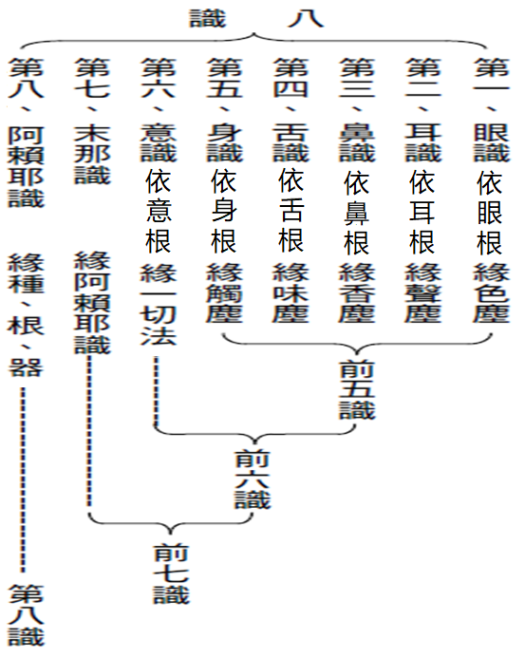
《八識規矩頌》：「五識同依淨色根」。
浮塵根：五根之外形，眼睛可以看到的，叫做浮塵根，因為它是虛浮之法。又叫扶根塵。
淨色根：又叫勝義根，乃五根的實體，依之有發識取境的作用，為四大種所成，今所謂之神經，彷彿似之。
第一心法，略有八種：一眼識、二耳識、三鼻識、四舌識、五身識、六意識、七末那識、八阿賴耶識。

Slide 3
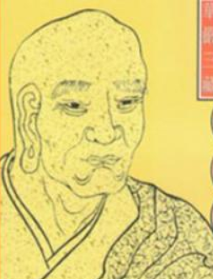
德行課程三
佛經選讀
第二講
「實叉難陀」：梵語：Śikṣānanda，華言學喜，652－710年。於證聖元年（695）到達洛陽，與菩提流志、義淨等，重譯《華嚴經》，是即新譯華嚴經八十卷。又重譯《大乘入楞伽經》七卷。《地藏菩薩本願經》亦為實叉難陀譯。據《開元錄》載，他譯的經共計十九部，一百零七卷。
「三藏法師」：梵語 tripitakacarya。指精通經、律、論三藏之法師。主持翻譯經典的人必須要通達三藏，所以譯經的大德皆是三藏法師。

Slide 4
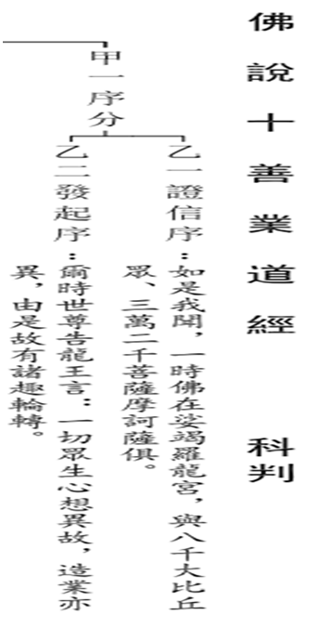
德行課程三
佛經選讀
第二講
這一段是結集經典時，阿難尊者附加上去的，不是佛說的。（如會議記錄）
如是我聞。一時，佛在娑竭羅龍宮，與八千大比丘眾、三萬二千菩薩摩訶薩俱。
經文講解

Slide 5
以戒為師
德行課程三
佛經選讀
第二講
息眾疑：阿難結集經藏時，升座說法，相好莊嚴如佛。大眾頓起三疑：佛復活、阿難成佛、他方佛來。聞「如是我聞」，重疑頓息。
異外道：外道經首，多安阿或嚘作為開始，佛則咐囑安「如是我聞」，以便和外道不同。
「如是我聞」元起：
智度論二曰：「佛入滅時，阿泥樓馱比丘，使阿難請問四事：一佛滅度後，諸比丘等以何為師？二諸比丘依何住？三惡性比丘云何共居？四一切經首置何字？佛答：乃至一切經首置如是我聞等言。」
默擯
依四念處而住

Slide 6
德行課程三
佛經選讀
第二講
如是我聞。一時，佛在娑竭羅龍宮，與八千大比丘眾、三萬二千菩薩摩訶薩俱。
信成就
六成就（證信序；通序）：信、聞、時、主、處、眾。
聞成就
眾成就
時成就
主成就
處成就

Slide 7
德行課程三
佛經選讀
第二講
「如」是真如、是自性，唯有真如自性才是「是」。真如自性以外的都叫「非」，都不是。為何真性之外的都不是？因為真性之外都是幻相。
《金剛經》：「一切有為法，如夢幻泡影。」「一切有為法」雖有，但它不是真的。
一、信成就：「如是」 ——信順之辭也。以信則言如是，不信則言不如是故也。佛法以信為第一，故諸經之首舉阿難之能信而云如是。
如是我聞。一時，佛在娑竭羅龍宮，與八千大比丘眾、三萬二千菩薩摩訶薩俱。

Slide 8
德行課程三
佛經選讀
第二講
一切諸佛所說的經教，都說「如是」二字而已。這個「如」就是事實真相。佛所說的決定跟事實真相完全相應，這叫「如是」。佛完全就事論事，把宇宙人生的道理、事相、因果，因果的轉變、因果的相續，為我們說出來。
一切法都從自性流露出來，所以稱「如是」，絕不是從我們念頭裡面生出來。我們的念頭、思想、觀念，在佛法裡面講心、意、識。心是阿賴耶（第八識），意是末那（第七識） ，識就是意識（第六識） 。

Slide 9
德行課程三
佛經選讀
第二講
第一個階段稱你作阿羅漢，第二個階段稱你作菩薩，最高的階段稱你作佛陀。
契入這個境界，在佛經就稱他作菩薩，如果達到究竟圓滿就稱作佛陀，所以佛陀、菩薩是佛教育修學階段的名稱。
由此可知，佛法的教學，是世間第一真實、究竟、圓滿的教學，不能不學習。通過學習，我們才真正認識自己，明瞭自己生活環境的真相。

Slide 10
德行課程三
佛經選讀
第二講
三、時成就：「一時」——佛與弟子說聽和合之時也。機緣成熟，師資道和之時。
二、聞成就：「我聞」——阿難自言也，佛經為佛入滅後多聞第一之阿難所編集。
如是我聞。一時，佛在娑竭羅龍宮，與八千大比丘眾、三萬二千菩薩摩訶薩俱。

Slide 11
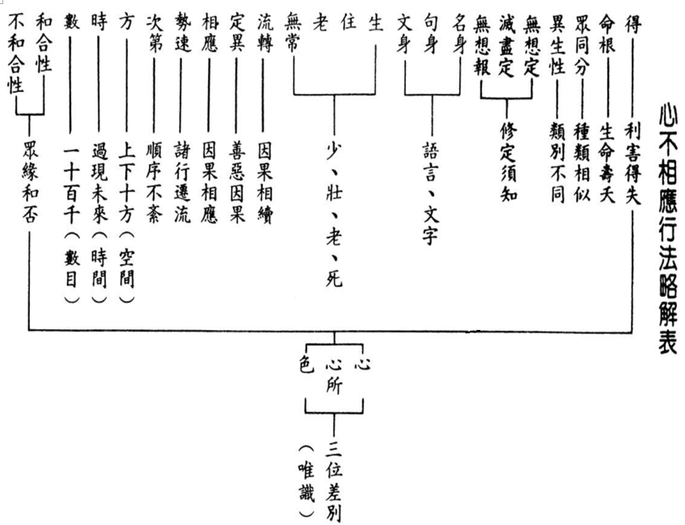
「一時」是時間，佛說經的時間。時間不用年月日，用「一時」，這裡面的意思很深。佛告訴我們，時間跟空間都是一個抽象的概念，並非真實。所以「一時」的意義，不但是很深，而且很真切。
此二十四法雖是無體相之假法，卻有作用顯現出來，但是此作用並未離開前三位之作用。
行：遷流變化、生滅不已。
不相應三義：
①非能緣故，不與心、心所相應。
②非質礙故，不與色法相應。
③有生滅故，不與無為法相應。
心：不離開心。

Slide 12
德行課程三
佛經選讀
第二講
傳記記載，智者大師誦《法華經》，到「藥王品」時，忽然入定。定中他見到釋迦牟尼佛在靈鷲山講《法華經》。他參加了一會。出定之後，他告訴人：「釋迦牟尼佛講《法華經》這一會還沒有散（靈山一會，儼然未散）。」
古德有多種講法，最通常說法：機緣成熟時，叫「一時」。如果緣不成熟，說了也沒用。所以說師資道合，是「一時」。若從理上講，禪宗有句話：「識得一，萬事畢。」也就是「萬法歸一」。這個「一」就與自性相應。在淨宗就是「一心不亂」的境界。這才叫真正的「一時」。

Slide 13
德行課程三
佛經選讀
第二講
現在科學家也說，如果能超過光速，就可以回到過去。能回到三千年前，參加佛講經的法會，這說明時間、空間都不是真實。如果你的機緣成熟，有智者大師那樣的定功，可以回到過去，也可以契入未來。

Slide 14
德行課程三
佛經選讀
第二講
四、主成就：「佛」——釋迦牟尼佛；古印度思想家、教育家，佛教的創始人（「釋迦」是其種族之姓，意為「能仁」，「牟尼」則是古印度對於聖者的尊稱，意為「寂默」）。
如是我聞。一時，佛在娑竭羅龍宮，與八千大比丘眾、三萬二千菩薩摩訶薩俱。

Slide 15
德行課程三
佛經選讀
第二講
「龍宮」，是大龍菩薩的道場，這位菩薩是法身大士，他跟我們是不同的空間維次。用比喻來說，就像我們現在看的電視螢幕，它跟我們是不同的頻道，確實是在一個畫面上，但是不同的頻道。
五、處成就：「在娑竭羅龍宮」
「娑竭羅」是梵語，意思是「鹹水海」。這個鹹水海，可能佛當年在世就是指印度洋。
如是我聞。一時，佛在娑竭羅龍宮，與八千大比丘眾、三萬二千菩薩摩訶薩俱。

Slide 16
德行課程三
佛經選讀
第二講
以前老和尚在香港講經，有一位聽眾是電影明星，他說真有鬼。有一次夜晚，他們在野外拍外景，拍完開車下山。開了不遠看到一個小鎮。他們在那裡吃一點東西，吃完之後回家。到了第二天早晨，感覺肚子不對，昨晚吃的東西吐出來，都是些泥巴、草、樹根。
今天科學發達，潛水艇造得非常精密，深入海底，沒有發現龍宮。什麼原因？頻道不相同。明白這個道理，這個問題就得到答案，不但大龍菩薩跟我們不同維次空間，許多的鬼神跟我們也是不同維次空間。

Slide 17
德行課程三
佛經選讀
第二講
《金剛經》：「一切有為法，如夢幻泡影。」所以不可執著，也不可分別，就能在一切境界裡得大自在。每個維次空間都有眾生，佛菩薩平等清淨，哪裡有緣就在哪裡說法。所以這部經不是在人間說的。
再聯絡一下昨天晚上共同去的那些朋友們，個個都是這樣的。覺得不對勁。
昨晚付了錢，還找錢。把錢拿來一看，都是紙錢，是鬼用的紙錢，這才曉得遇到鬼了。
再開車回到昨晚的地方。一看，全是墳墓地，可是晚上看到那裡很熱鬧。原來是進入了鬼道的維次空間。

Slide 18
德行課程三
佛經選讀
第二講
「比丘 」：出家受具足戒者的通稱，男的叫比丘（250 戒），女的叫比丘尼（348 戒）。比丘含有三義，即：
一、乞士：「乞」含兩種意思：第一是「乞食以資色身」，飲食滋養肉身；第二是「乞法以資慧命」，乞佛講法，長養慧命。
五、眾成就：與八千大比丘眾、三萬二千菩薩摩訶薩俱。
如是我聞。一時，佛在娑竭羅龍宮，與八千大比丘眾、三萬二千菩薩摩訶薩俱。

Slide 19
德行課程三
佛經選讀
第二講
三、怖魔：魔王統轄三界，如果有眾生要修行超越三界，他心裡就很苦，因為他統轄的人跑掉，人口逐漸減少，他憂慮這樁事情。比丘登壇受具足戒時，魔宮震動，魔王感到恐懼。
二、破惡：「惡」指煩惱，一切不善之法統統要斷除，斷惡修善，絕不再墮在愛見上。

Slide 20
德行課程三
佛經選讀
第二講
比丘加一個「大」，就不是普通的比丘，而是大乘菩薩以比丘的身分來示現，其實全是菩薩摩訶薩，合起來有四萬人，這是無比殊勝的法會。
一般經典常常記載「大比丘眾千二百五十人」，這個地方大比丘眾有八千人，菩薩眾有三萬二千人，這個數字都是表圓滿。

Slide 21
德行課程三
佛經選讀
第二講
七眾：
一、比丘 ，二、比丘尼 ，是男女之受具足戒者。
三、式叉摩那 ：沙彌尼之學六法者。四、沙彌 ，五、沙彌尼 ，男女之受小戒者。
六、優婆塞 ，七、優婆夷，男女之受五戒者。
此中上五眾出家，下二眾在家。是諸經論通說之七眾也。
四眾：
一、比丘，二、比丘尼，
三、優婆塞 （近事男），四、優婆夷（近事女）。

Slide 22
德行課程三
佛經選讀
第二講
「摩訶薩」（Mahāsattva）是大菩薩。通常我們稱三賢位以下的都稱為「菩薩」；十地我們稱為「摩訶薩」，是大菩薩。（三賢：十住、十行、十迴向）
「菩薩」是「菩提薩埵」（bodhisattva） 的略稱，翻成中文的意思，古譯作「大道心眾生」；新譯為「覺有情」，就是覺悟的有情眾生。古譯與新譯是從玄奘大師這裡分的：玄奘大師以前稱為舊譯，或古譯；玄奘大師所翻的經論，稱為新譯。

Slide 23
德行課程三
佛經選讀
第二講
「眾」這個字用現在的話說就是團體。「比丘眾」，用今天的話來說，就是宗教團體，或者說是佛教團體。這個團體跟一般團體不同，叫和合的團體。所以在「三皈依」裡面，念到「皈依僧，眾中尊」，這個團體是世出世間所有團體裡面最值得人尊敬的。為什麼？因為人人都遵守「六和敬」，這是六和敬的團體。比丘尚且如是，何況菩薩？所以佛弟子的團體是「六和敬」的團體，我們要明瞭、要尊重、要學習。

Slide 24
佛說十善業道經
如是我聞。一時，佛在娑竭羅龍宮，與八千大比丘眾、三萬二千菩薩摩訶薩俱。
The Buddha Speaks the Sūtra (or Discourse) of the Ten Wholesome Ways of Actions
Thus have I heard. At one time, the Buddha was dwelling in the Dragon Palace of the Sāgara Sea, together with eight thousand great bhikkhus and thirty-two thousand Bodhisattva-Mahāsattvas.

Slide 25
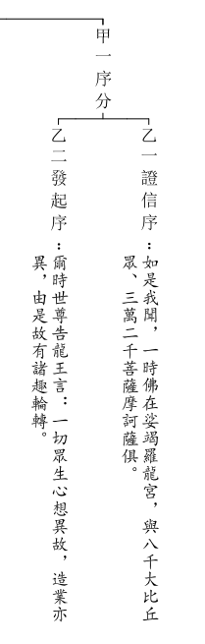
發起序（別序）
德行課程三
佛經選讀
第二講
爾時世尊告龍王言：「一切眾生心想異故，造業亦異，由是故有諸趣輪轉。」

Slide 26
德行課程三
佛經選讀
第二講
爾時世尊告龍王言：「一切眾生心想異故，造業亦異，由是故有諸趣輪轉。」
世尊在此告訴我們，六道輪迴是怎麼來的，這句話把事實真相說清楚了，正是「一切法從心想生」「唯心所現，唯識所變」。「識」就是此地講的「心想」。由於心想不同，造業就不同。業有三大類：身業、語業、意業；總是以意業為主宰，也就是念頭。身、口的造作都是隨著念頭走的。念善，這個人造的是善業；念惡，這個人造的是惡業。世出世法、十法界依正莊嚴，都是從心想生。

Slide 27
德行課程三
佛經選讀
第二講
爾時世尊告龍王言：「一切眾生心想異故，造業亦異，由是故有諸趣輪轉。」
三善道
喻頭出
天
修羅
人
鬼
畜生
地獄
三惡道
喻頭沒
六趣；六道

Slide 28
艾恩‧史蒂文生教授（Ian Stevenson）、吉姆．塔克教授（Jim Tucker）等。
https://www.youtube.com/watch?v=4g5mYQEmkqQ ；https://www.youtube.com/watch?v=0AtTM9hgCDw
雷蒙德‧穆迪（Raymond Moody）寫《Life After Life》，製作影片：
https://www.youtube.com/watch?v=BlMjauowDjA ；https://vimeo.com/85524391
德行課程三
佛經選讀
第二講
三、前世回溯（Past life regression）、
前世催眠（Past life hypnosis）
二、前世記憶（Past life memory）
一、瀕死體驗（Near Death Experience）
現代學術界對於前世今生的研究
布萊恩‧魏斯博士（Brian L.weiss）、海倫溫巴契博士（Dr. Helen Wambach）等。
伊麗莎白‧庫伯勒—羅斯（Elisabeth Kübler-Ross）、雷蒙德‧穆迪（Raymond Moody）、卡利斯‧奧蒂斯（Karlis Otis）、肯尼思‧林（Kenneth Ring）、邁克爾‧塞霍恩（Michael Sehorn）和弗雷德‧斯昆梅克（Fred Schoonmaker）等。

Slide 29
一、煩惱輪；
二、業輪；
三、果輪。
德行課程三
佛經選讀
第二講
三輪
爾時世尊告龍王言：「一切眾生心想異故，造業亦異，由是故有諸趣輪轉。」
緣
惑
一、惑障（煩惱障）；
二、業障；
三、苦障（報障）。
三障
苦
業
果
因

Slide 30

地獄第一業因是瞋恚、嫉妒；餓鬼道第一業因是貪心；畜生道第一業因是愚癡。修五戒十善才能得人身。天道要修上品十善。以好勝心修五戒十善，生阿修羅道。聲聞是四諦心，辟支佛是十二因緣心，菩薩是六度心，諸佛如來是平等心。

Slide 31
德行課程三
佛經選讀
第二講
我們明白這個道理，回頭看看今天的世界，應當記住佛陀的話：「依報隨著正報轉」，這句話是實話。依報是我們的生活環境，有人事環境、物質環境。環境隨著我們念頭轉。蕅益大師說：「境緣無好醜，好醜起於心。」，境是物質環境，緣是人事環境。實在說，境緣沒有好壞。一切是非、善惡、好壞，都是從自己心裡生起來的。眾生心濁惡，才現出這個濁惡的世界；眾生心美好，就感得極樂世界。所以佛這句話我們要牢牢記住：「一切眾生，心想異故，造業亦異，由是故有諸趣輪轉。」

Slide 32
爾時世尊告龍王言：「一切眾生心想異故，造業亦異，由是故有諸趣輪轉。」
At that time, the World-Honored One said to the Dragon King: 'Because the thoughts of all sentient beings differ, the karma they create also differs. For this reason, there is the revolving cycle through various paths of existence.'

